Slide 1


RF-MEMS: caratterizzazione, affidabilità ed effetti delle radiazioni
Marco Barbato e Gaudenzio Meneghesso
University of Padova, Department of Information Engineering, Italy
Tel. +39 - 049 827 7664
E-mail: barbatom@dei.unipd.it

Slide 2
Sommario
Introduzione ai dispositivi MEMS
Interruttori RF MEMS
  Applicazioni
  Principi di funzionamento
  Caratterizzazione
Problematiche affidabilistiche
  Effetti dell’attuazione prolungata
  Effetti di attuazioni ripetitive
  Effetti delle scariche elettrostatiche
  Effetti di shock meccanici
  Effetti delle radiazioni
Conclusioni

Slide 3
Sommario
Introduzione ai dispositivi MEMS
Interruttori RF MEMS
  Applicazioni
  Principi di funzionamento
  Caratterizzazione
Problematiche affidabilistiche
  Effetti dell’attuazione prolungata
  Effetti di attuazioni ripetitive
  Effetti delle scariche elettrostatiche
  Effetti di shock meccanici
  Effetti delle radiazioni
Conclusioni

Slide 4
Introduzione ai dispositivi MEMS
MEMS
Sensori
Applicazioni
RF
Dispositivi
ottici
Applicazioni
BIO
Accelerometri
AIR BAG
Interruttori
RF SWITCH MATRIX
Micro specchi
SPECCHI ADATTABILI
Micro sensori
LENTI A CONTATTO
Sensori di pressione
MICROFONI
Risonatori
FILTRI RF
Micro lenti
LENTI ADATTABILI
BIO MEMS detector
SENSORE DI GLUCOSIO
Giroscopi
SISTEMI DI PUNTAMENTO
Comunicazione
Satellitare
Comunicazione
Ottica
Lab on Chip

Slide 5
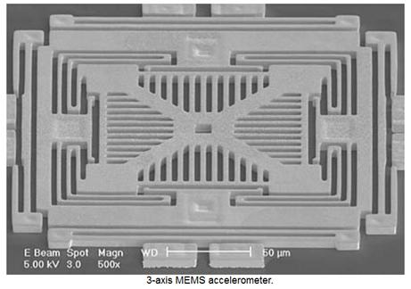
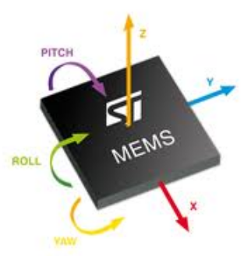
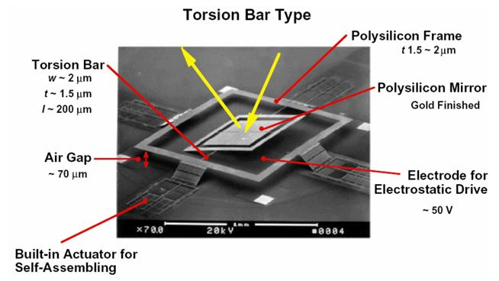
Introduzione ai dispositivi MEMS
Accelerometro
Rileva l’accelerazione nei tre assi x, y, z.
Applicazioni svariate: Telefonia, comandi Nintendo Wii, ecc..
Micro specchi adattabili
Riduzione delle aberrazioni
Possibilità di adattare in modo dinamico fasci luminosi.

Slide 6
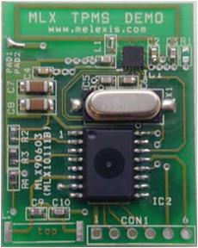
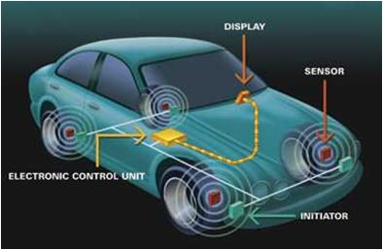
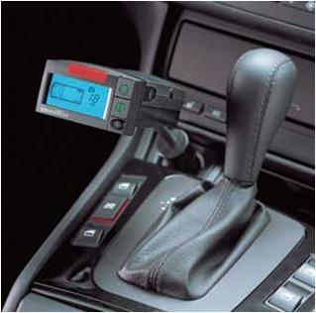
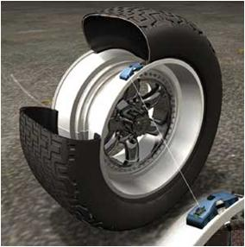
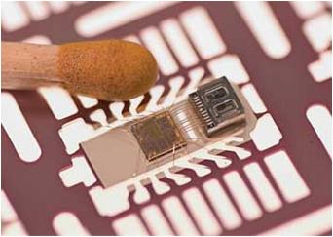
Introduzione ai dispositivi MEMS
Un applicazione dei sensori di pressione MEMS è il monitoraggio real time della pressione delle gomme dell’automobile.

Slide 7
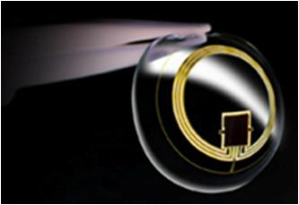
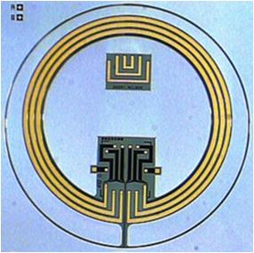
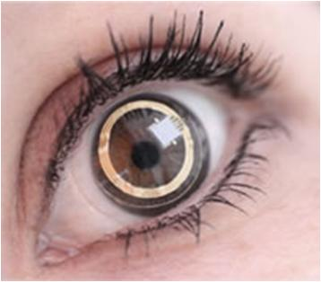
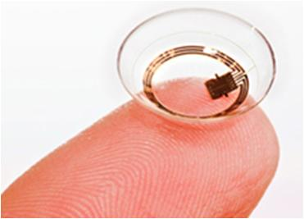
Introduzione ai dispositivi MEMS
In un estensimetro la grandezza fisica da rilevare è la stessa deformazione (ad esempio indotta da un carico meccanico che agisce sulla membrana deformabile), non la pressione.
Esempio: un estensimetro MEMS è integrare in una lente a contatto, con i sistemi RF per la trasmissione dei dati al fine di rilevare un glaucoma (ST)

Slide 8

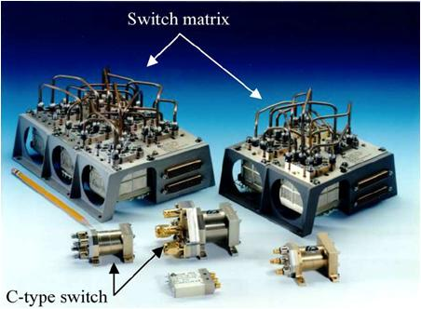
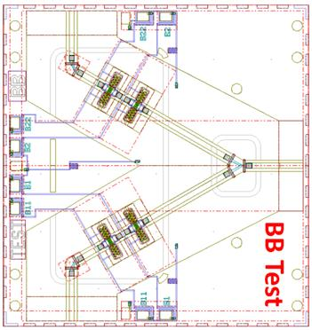
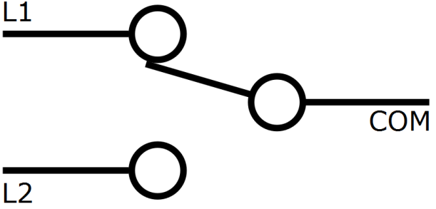
Introduzione ai dispositivi MEMS
Satellite application
© IEEE
RF MEMS component
Miniaturizzazione di componenti meccanici altrimenti ingombranti
© IEEE

Slide 9
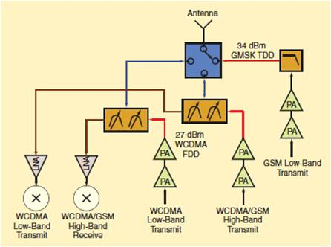
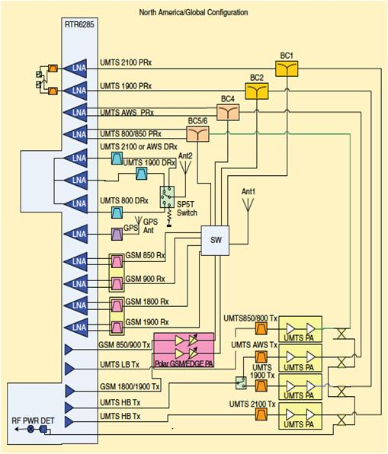

Introduzione ai dispositivi MEMS
Mobile phones handsets
Realizzazione di interruttori RF per applicazioni di telefonia mobile (switch matrix)
From Rebeiz, UCSD, © IEEE

Slide 10
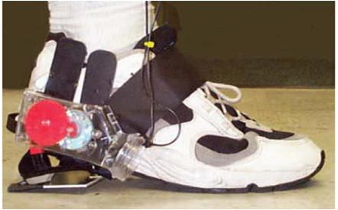
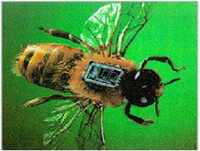
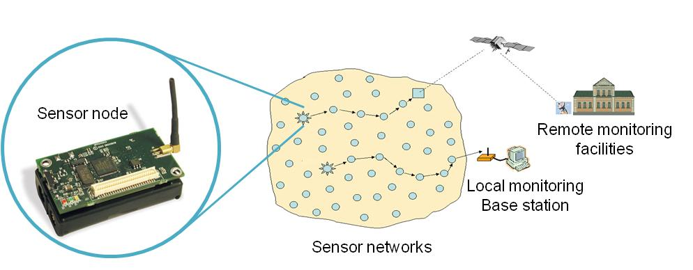
Introduzione ai dispositivi MEMS
Risonatori MEMS possono essere utilizzati per raccolta di energia (harvest energy) dalle vibrazioni ambientali.
Esempio: fonti di alimentazione per i nodi di una rete di sensori wireless.

Slide 11
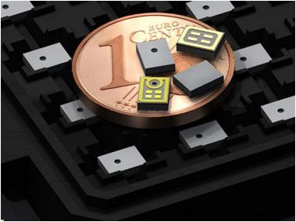
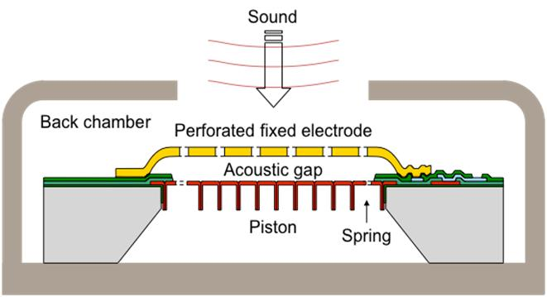
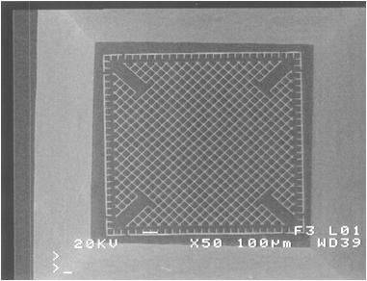
Introduzione ai dispositivi MEMS
Microfoni MEMS: sono sottili membrane sospese capaci di rilevare vibrazioni acustiche.
Elevata riduzione del rumore (ST)
Utilizzabili nei casi in cui serva una
riduzione del rumore elevato:
Riconoscimento vocale.
From A. Faes, FBK

Slide 12
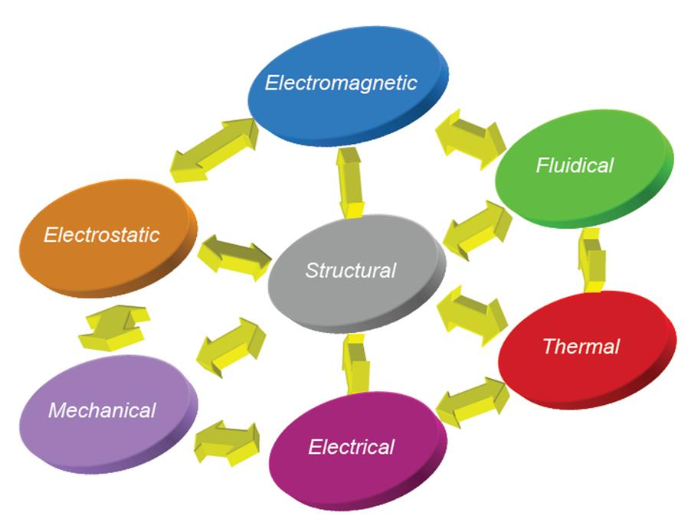
Introduzione ai dispositivi MEMS
The MEMS World is intrinsically multi-physics and multi-disciplinary

Slide 13
Sommario
Introduzione ai dispositivi MEMS
Interruttori RF MEMS
  Applicazioni
  Principi di funzionamento
  Caratterizzazione
Problematiche affidabilistiche
  Effetti dell’attuazione prolungata
  Effetti di attuazioni ripetitive
  Effetti delle scariche elettrostatiche
  Effetti di shock meccanici
  Effetti delle radiazioni
Conclusioni

Slide 14
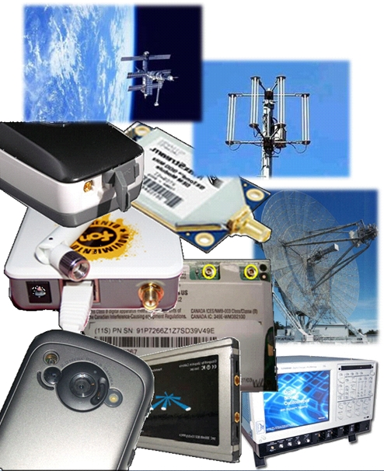
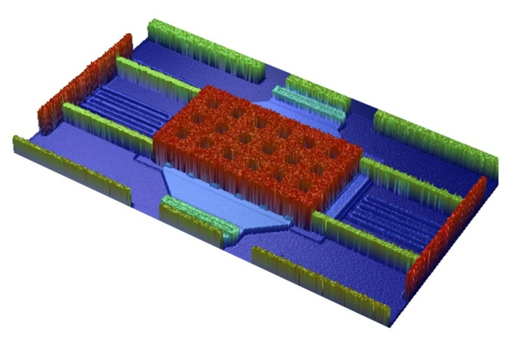
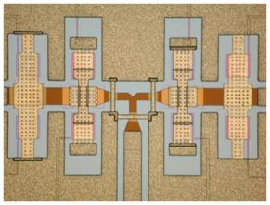
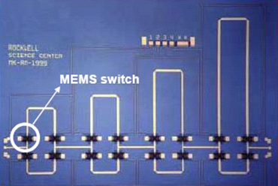
RF MEMS (Applicazioni)
RF Switch
Series
Switch
RF-IN
RF-OUT
Actuation
Voltage
Parallel
Switch
SPDT / Switching
Matrix
RF-IN
RF-OUT
Actuation
Voltage
SPDT
Single pole,
double throw
True Time Delay Line

Slide 15
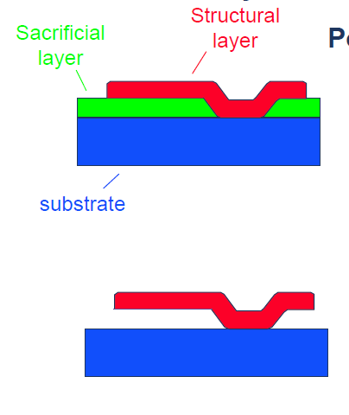
Interruttori RF MEMS (funzionamento)
Dispositivi MEMS possono essere fabbricati “above Silicon”
In questo caso, il Silicio serve come substrato sopra il quale il dispositivo MEMS viene fabbricato. La tacnologia così ottenuta viene chiamata: Surface Micromachining

Slide 16
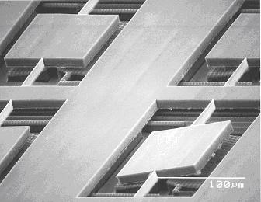
Interruttori RF MEMS (funzionamento)
MEMS devices can be “made of Silicon”
In this case, Silicon is the actual constitutive material of the MEMS device, and the technology is referred to as Bulk Micromachining
<100>
V-grooves
<110>
<111>
silicon
Membranes
Beams

Slide 17
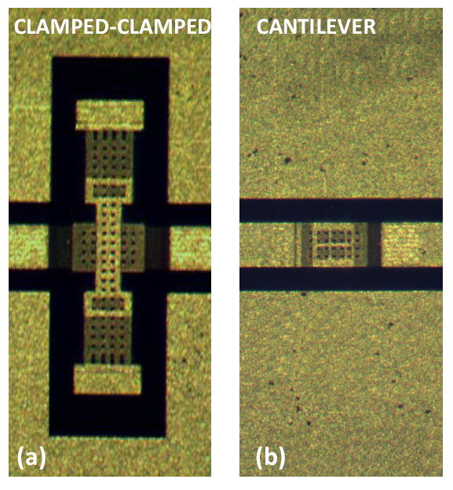
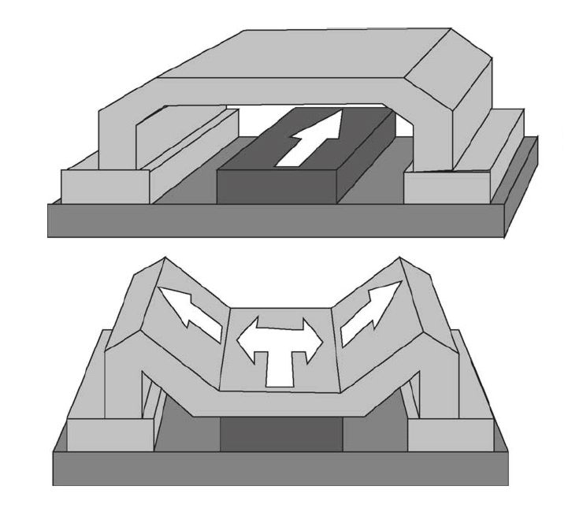
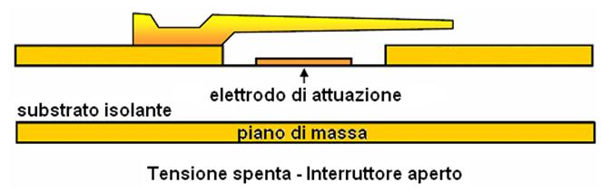
Interruttori RF MEMS (funzionamento)
1. Tipologia di ancoraggio
Cantilever (1 ancoraggio)
Ponte (doppio ancoraggio)
RF-IN
RF-OUT
RF-OUT
2. Metodologia di funzionamento (Circuito elettroco equivalente)
Dispositivo SERIE
Dispositivo PARALLELO
RF-IN
RF-OUT
RF-IN
RF-OUT
Actuation
Voltage
Actuation
Voltage

Slide 18
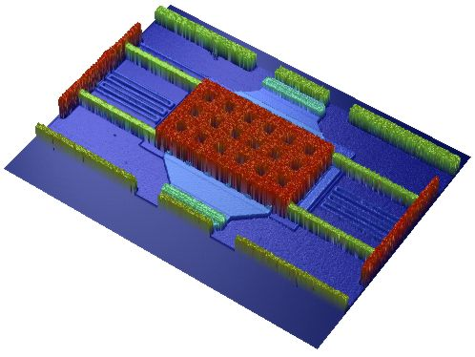
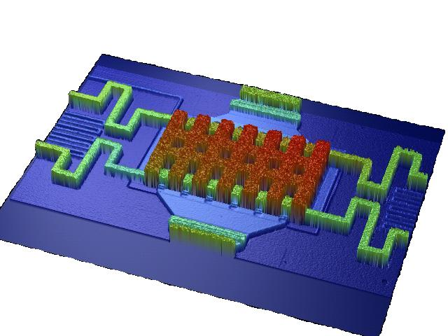
Interruttori RF MEMS (funzionamento)
3. Tipologia delle sospensioni della membrana
Immagine al profilometro ottico
Serie – sospensioni dritte
Serie – a meandri
4. Interruttori resistivi e capacitivi
RESISTIVO
CAPACITIVO
RF-IN
RF-OUT
RF-IN
RF-OUT
RF-IN
RF-OUT
RF-IN
RF-OUT
RF-IN
RF-OUT
RF-IN
RF-OUT

Slide 19
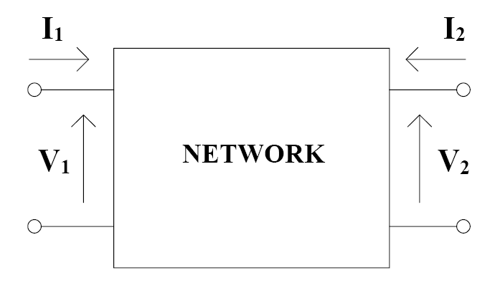
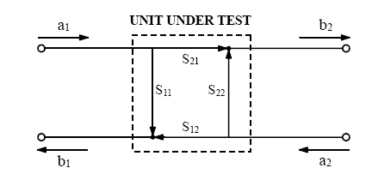
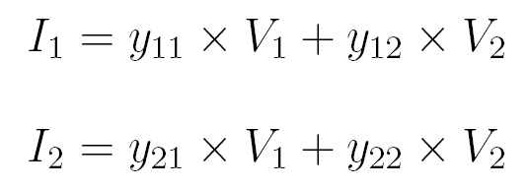
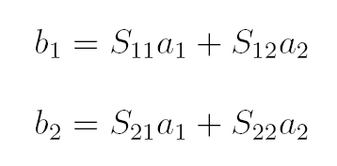
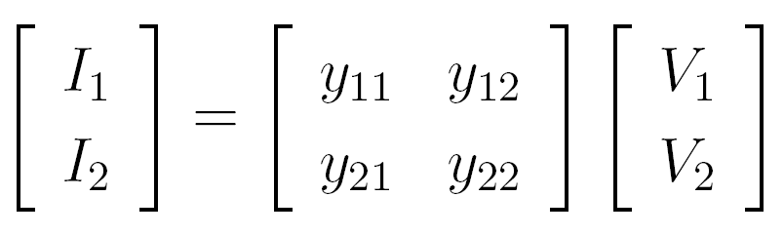
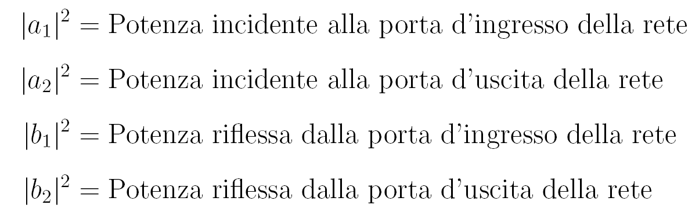
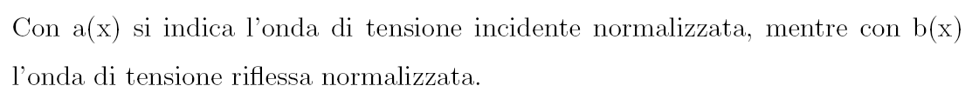
Interruttori RF MEMS (caratterizzazione)
I PARAMETRI DI SCATTERING

Slide 20
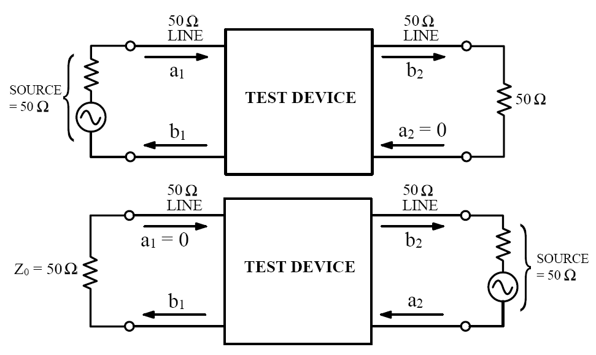
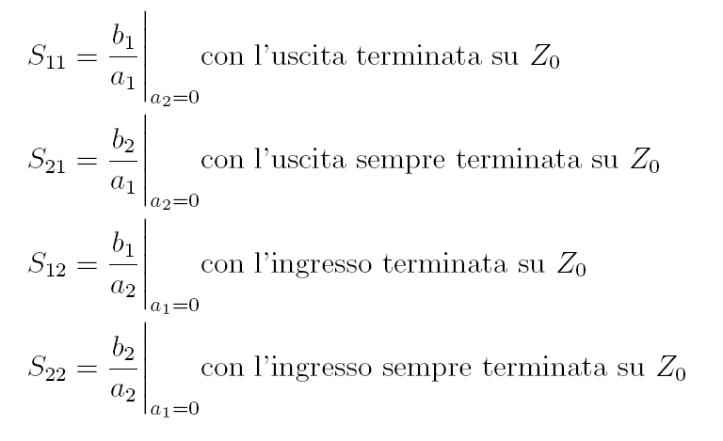
Interruttori RF MEMS (caratterizzazione)
S₁₁ = coefficiente di riflessione porta 1
S₂₁ = coefficiente di trasmissione diretto
S₁₂ = coefficiente di trasmissione inverso
S₂₂ = coefficiente di riflessione porta 2

Slide 21
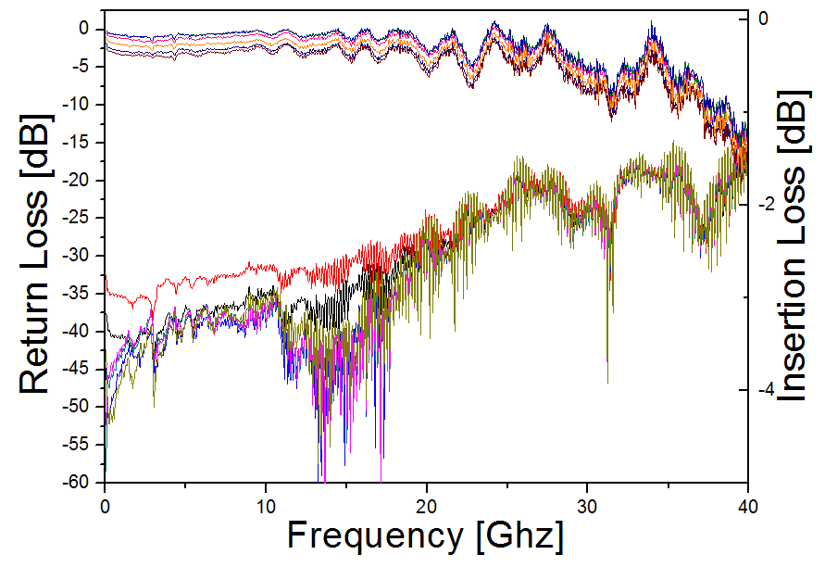
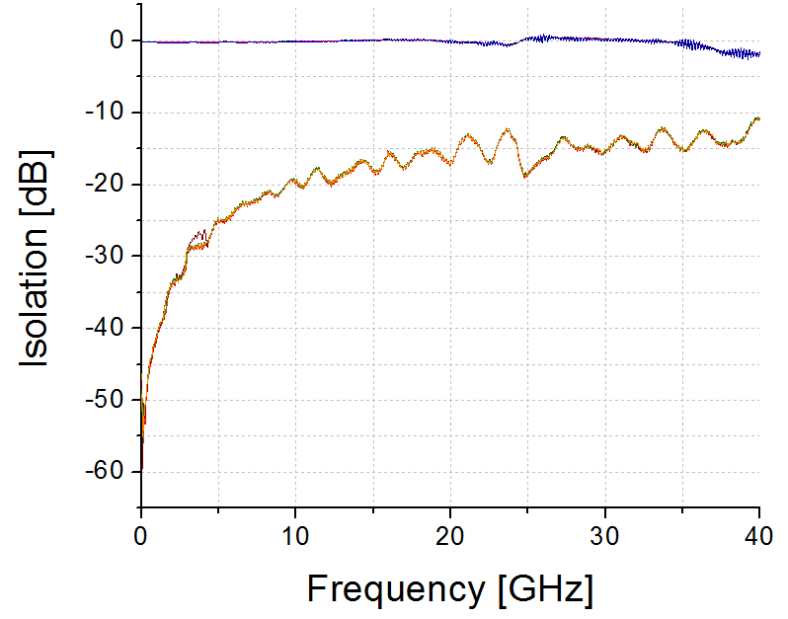
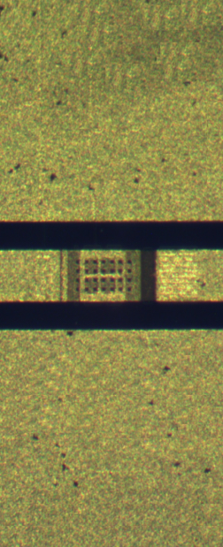
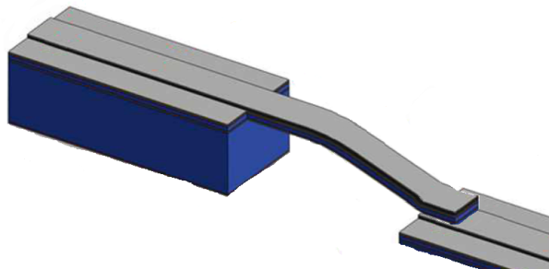
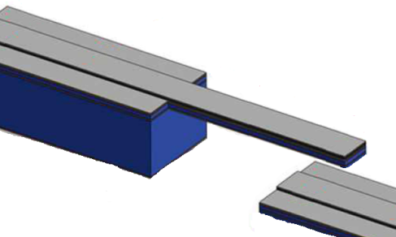
Interruttori RF MEMS (caratterizzazione)
S-parameters
S₁₁ dispositivo aperto
S₂₁ dispositivo chiuso
S₂₁ dispositivo aperto
S₁₁ dispositivo chiuso
S₂₁
ON
S₁₁
OFF
S₁₁ basso
S₂₁ alto
S₁₁ alto
S₂₁ basso

Slide 22
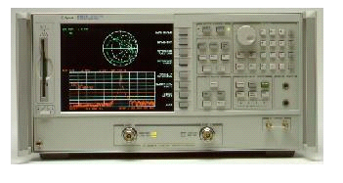



Interruttori RF MEMS (caratterizzazione)
P_{RF} = 0 dBm, f_{RF} = 6 GHz
Keithley 2612
VNA
|V_{ACT}| ≈ 34 V, |V_{REL}| ≈ 26 V
Curva del parametro S₂₁(V_{BIAS}) con andamento ad isteresi
La misura viene ripetuta due volte per valutare l’influenza del setup stesso

Slide 23





Interruttori RF MEMS (caratterizzazione)
Caratterizzazione delle proprietà meccaniche attraverso l’uso di un profilometro ottico: è possibile indagare sia la topografia che le proprietà dinamiche dei dispositivi RF MEMS
Polytec Optical Profilometer
Laser Doppler Vibrometer
DUT
AWG
Velocity (m/s)
Frequency (kHz)

Slide 24


Interruttori RF MEMS (caratterizzazione)
È possibile studiare il tempo di risposta dei dispositivi applicando un’onda quadra all’attuatore e analizzando il segnale di uscita dal dispositivo.
All’aumentare del gradino di tensione (da 40V a 85V) → tempi di chiusura sempre minori.
Misure in accordo con simulazioni
Aumento della
tensione
Diminuisce il
tempo di ritardo

Slide 25
Sommario
Introduzione ai dispositivi MEMS
Interruttori RF MEMS
  Applicazioni
  Principi di funzionamento
  Caratterizzazione
Problematiche affidabilistiche
  Effetti dell’attuazione prolungata
  Effetti di attuazioni ripetitive
  Effetti delle scariche elettrostatiche
  Effetti di shock meccanici
  Effetti delle radiazioni
Conclusioni

Slide 26
Problematiche affidabilistiche
AFFIDABILITÁ
Problemi
elettrici
Problemi
ambientali
Problemi
meccanici
Intrappolamento
di carica (1)
Umidità
Vibrazioni (4)
Power Handling
Temperatura
Shock
Resistenza
di contatto (2)
Radiazioni (5)
Logorio
ESD/EOS (3)
Usura

Slide 27
Problematiche affidabilistiche
AFFIDABILITÁ
Problemi
elettrici
Problemi
ambientali
Problemi
meccanici
Intrappolamento
di carica (1)
Umidità
Vibrazioni (4)
Power Handling
Temperatura
Shock
Resistenza
di contatto (2)
Radiazioni (5)
Logorio
ESD/EOS (3)
Usura

Slide 28

Problematiche affidabilistiche (intrappolamento)
Il dispositivo viene sottoposto a periodi prolungati di attuazione nei quali rimane chiuso (on state)
L’analisi dei parametri fondamentali del dispositivo (tensione di attuazione e tensione di rilascio) lungo l’intero stress viene eseguita inserendo dei periodo di caratterizzazione.
ON
Si verifica un restringimento delle tensioni di attuazione e rilascio con possibilità di stiction (frecce verdi).

Slide 29


Problematiche affidabilistiche (intrappolamento)
Cantilever
Evoluzione delle tensioni di attuazione e disattuazione per un dispositivo cantilever.
Il tempo totale di stress è stato di 2 giorni.
La tensione di attuazione è influenzata in modo minimo dall’intrappolamento di carica mentre la tensione di rilascio si abbassa drasticamente durante il periodo prolungato di stress.
Questo può portare all’insorgere di stiction:
Il fenomeno si verifica dopo 51 ore di polarizzazione continua.

Slide 30

Problematiche affidabilistiche (intrappolamento)
Clamped-Clamped
Evoluzione delle tensioni di attuazione e disattuazione per un dispositivo clamped-clamped .
Il tempo totale di stress è stato di 20 giorni.
La tensione di attuazione è influenzata in modo minimo dall’intrappolamento di carica mentre la tensione di rilascio si abbassa drasticamente durante il periodo prolungato di stress.
Questo può portare all’insorgere di stiction:
Il fitting attraverso power law stima un tempo di stiction di 98 anni.

Slide 31
Problematiche affidabilistiche
AFFIDABILITÁ
Problemi
elettrici
Problemi
ambientali
Problemi
meccanici
Intrappolamento
di carica (1)
Umidità
Vibrazioni (4)
Power Handling
Temperatura
Shock
Resistenza
di contatto (2)
Radiazioni (5)
Logorio
ESD/EOS (3)
Usura

Slide 32
Problematiche affidabilistiche (contatto)
Il dispositivo viene sottoposto ad attuazioni e disattuazioni ripetitive. (on state → off state, off state → on state)
L’analisi dei parametri fondamentali del dispositivo (tensione di attuazione e tensione di rilascio) lungo l’intero stress viene eseguita inserendo dei periodo di caratterizzazione.
Si verifica un deterioramento del contatto oro-oro visibile da un peggioramento delle prestazioni del dispositivo in on-state:
Degrado dei parametri di scattering quando il dispositivo risulta attuato.

Slide 33

Problematiche affidabilistiche (contatto)
Esempio di un dispositivo capacitivo con metallizzazione standard.
Il punto di non corretto funzionamento dipende dalle prestazioni minime volute.
Dopo 100.000 cicli il dispositivo presenta parametri di scattering comparabili tra on state e off state: il dispositivo è considerato non funzionante
Forte dipendenza dalle condizioni ambientali: queste misure sono eseguite con dispositivo in aria quindi senza package ermetico.

Slide 34

Problematiche affidabilistiche (contatto)
Esempio di un dispositivo capacitivo con metallizzazione doppia flomet.
Il punto di non corretto funzionamento dipende dalle prestazioni minime volute.
Dopo 1.000.000 di cicli il dispositivo presenta parametri di scattering ancora adeguati ad un corretto funzionamento.

Slide 35
Problematiche affidabilistiche (contatto)
OPEN
CLOSED
CLOSED
OPEN
Esempio di cycling di un dispositivo in package ermetico.
Il dispositivo è ancora perfettamente funzionante dopo
120﻿ milioni di cicli: dopo questo punto la membrana rimane incollata all’attuatore sottostante infatti a dispositivo disattuato (curve OPEN) il dispositivo ha gli stessi parametri di scattering di quando risulta chiuso.
Notevole incremento rispetto a dispositivi non ermetici.

Slide 36
Problematiche affidabilistiche
AFFIDABILITÁ
Problemi
elettrici
Problemi
ambientali
Problemi
meccanici
Intrappolamento
di carica (1)
Umidità
Vibrazioni (4)
Power Handling
Temperatura
Shock
Resistenza
di contatto (2)
Radiazioni (5)
Logorio
ESD/EOS (3)
Usura

Slide 37

Problematiche affidabilistiche (EOS/ESD)
Quando una scarica elettrostatica raggiunge un dispositivo mems può provocare bruciature (alta corrente) o fenomeni di stiction (il ponte rimane incollato alla struttura di attuazione).

Slide 38
Problematiche affidabilistiche
AFFIDABILITÁ
Problemi
elettrici
Problemi
ambientali
Problemi
meccanici
Intrappolamento
di carica (1)
Umidità
Vibrazioni (4)
Power Handling
Temperatura
Shock
Resistenza
di contatto (2)
Radiazioni (5)
Logorio
ESD/EOS (3)
Usura

Slide 39

Problematiche affidabilistiche (vibrazioni)
Le vibrazioni possono portare a fenomeni di delaminazione o a fenomeni di frattura istantanea, con conseguente rottura e non funzionamento del dispositivo

Slide 40
Problematiche affidabilistiche
AFFIDABILITÁ
Problemi
elettrici
Problemi
ambientali
Problemi
meccanici
Intrappolamento
di carica (1)
Umidità
Vibrazioni (4)
Power Handling
Temperatura
Shock
Resistenza
di contatto (2)
Radiazioni (5)
Logorio
ESD/EOS (3)
Usura

Slide 41
Problematiche affidabilistiche (radiazioni)
Irraggiamento dispositivi
(1) Raggi Gamma
(2) Protoni
(3) Raggi X

Slide 42



Problematiche affidabilistiche (radiazioni)
60 Krad
1.2 Mrad
Raggi gamma:
Degrado dei parametri di scattering lungo i giorni successivi all’irraggiamento → degrado del contatto metallo-metallo dell’interruttore ohmico

Slide 43

Problematiche affidabilistiche (radiazioni)
1, 10, 30 Mrad
Protoni:
Aumentando la dose, aumenta il degrado
Nei giorni successivi risulta un processo di annealing che porta ad un degrado progressivo del contatto.

Slide 44
Problematiche affidabilistiche (radiazioni)
Possibile spiegazione:
→ Impurità di Idrogeno sono presenti nel dispositivo.
→ L’irraggiamento rompe i legami Si-H più deboli
→ Si formano delle vescicole che rompono la struttura cristallina dell’ossido e quindi del metallo di contatto
→ aumento conseguente della rugosità e quindi della resistenza di contatto.
Questo spiegherebbe anche il tempo di annealing così prolungato nei giorni:
→ Le proprietà di diffusione dell’idrogeno attraverso i layer del mems (Si, SiO2, Al/Ti/Al, Au) controllano la durata del processo che risulta molto prolungato nei giorni.

Slide 45



Problematiche affidabilistiche (radiazioni)
Rq = 28.4 nm
Rq = 87.4 nm
Aumento della Rugosità
Aumento della resistenza serie o diminuzione della resistenza di shunt (è possibile spiegare cosa succede durante l’irraggiamento).

Slide 46




Problematiche affidabilistiche (radiazioni)
Radiazioni → stesso degrado di stress di ciclatura
Il degrado di uno stress di ciclatura può essere spiegato attraverso un aumento della resistenza di contatto tra la membrana d’oro e il layer sottostante di contatto.
L’irraggiamento può essere utilizzato come meccanismo di accelerazione dei meccanismi di guasto legati a stress di ciclatura.

Slide 47
Problematiche affidabilistiche (radiazioni)
1 Mrad
1 Mrad X-ray
Raggi X:
Non si nota alcun degrado dei parametri di scattering lungo i giorni successivi all’irraggiamento → degrado del contatto metallo-metallo poco evidente
Non ci sono deviazioni delle tensioni di attuazione e di rilasci durante i giorni successivi all’irraggiamento.
I raggi X sono meno energetici dei raggi gamma e probabilmente non contribuiscono in misura significativa alla rottura dei legami Si-H.

Slide 48
Sommario
Introduzione ai dispositivi MEMS
Interruttori RF MEMS
  Applicazioni
  Principi di funzionamento
  Caratterizzazione
Problematiche affidabilistiche
  Effetti dell’attuazione prolungata
  Effetti di attuazioni ripetitive
  Effetti delle scariche elettrostatiche
  Effetti di shock meccanici
  Effetti delle radiazioni
Conclusioni

Slide 49
Conclusioni
C. Liu, “Foundations of MEMS,” Prentice Hall, 1st edition, 2005
S. M. Senturia, “Microsystem Design”, Kluwer Academic Publishers, 2003.
G. M. Rebeiz, “RF MEMS: Theory, Design, and Technology”, John Wiley & Sons, Inc., 2003.

Slide 50
Conclusioni
“Accelerated Testing of RF-MEMS Contact Degradation through Radiation Sources”
A. Tazzoli, M. Barbato, V. Giliberto, G. Monaco, S. Gerardin, et. Al.
“A New Measurement Set-up to Investigate the Charge Trapping Phenomena in RF MEMS Packaged Switches”
M. Barbato, V. Giliberto and G. Meneghesso
“Suspensions shape impact on the reliability of ohmic RF-MEMS redundancy switches”
A. Tazzoli, V. Peretti, E. Autizi and G. Meneghesso
“A comprehensive study of MEMS behavior under EOS/ESD events: Breakdown characterization, dielectric charging, and realistic cures”
A. Tazzoli, M. Barbato, V. Ritrovato and G. Meneghesso

